Slide 1












CHÀO MỪNG CÁC THẦY CÔ VỀ DỰ GIỜ
TIẾNG VIỆT
LỚP 1A4
Giáo viên : Đặng Khánh Huyền
Notes:
更多模板请关注：https://haosc.taobao.com

Slide 2



Khởi động

Slide 3


Bài 8
D d – Đ đ

Slide 4

d
đ
d
e
đ
a
dẻ
đa

Slide 5
da dẻ dế
đ
d
d
đá đò đổ
d
đ
đ

Slide 6
d
đ
d
ẻ
đ
a
da dẻ dế
đá đò đổ

Slide 7

GIẢI LAO

Slide 8
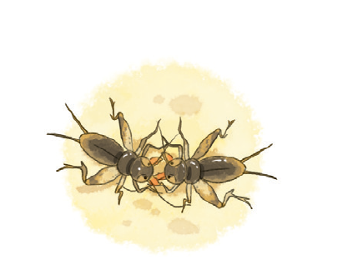

đá
dế
ô đỏ

Slide 9
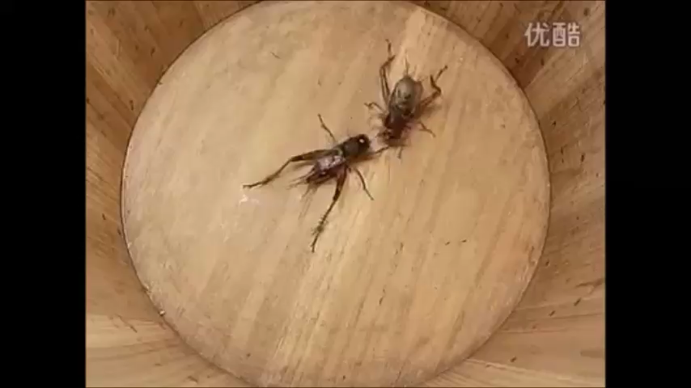

Slide 10
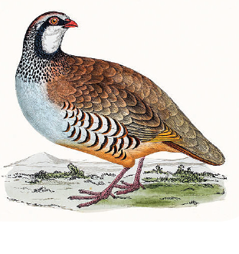

d
đá
dế
đa đa
ô đỏ

Slide 12
d
đ
d
ẻ
đ
a
da dẻ dế
đá đò đổ
đá dế
đa đa
ô đỏ

Slide 13



Viết bảng

Slide 14
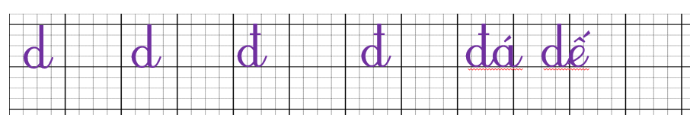

Slide 15
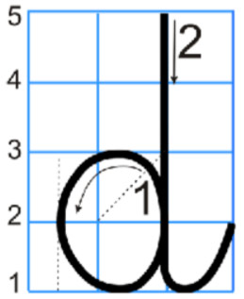

Slide 16
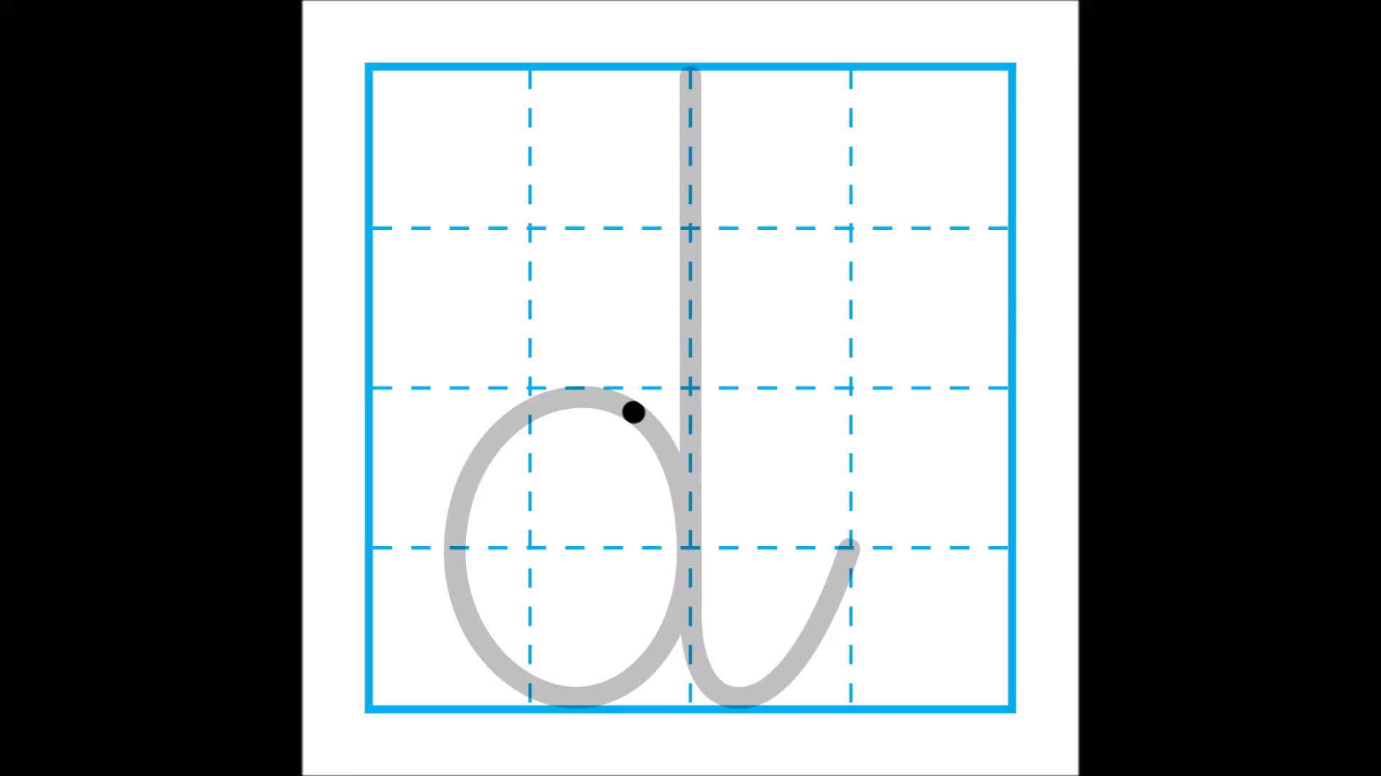

Slide 17
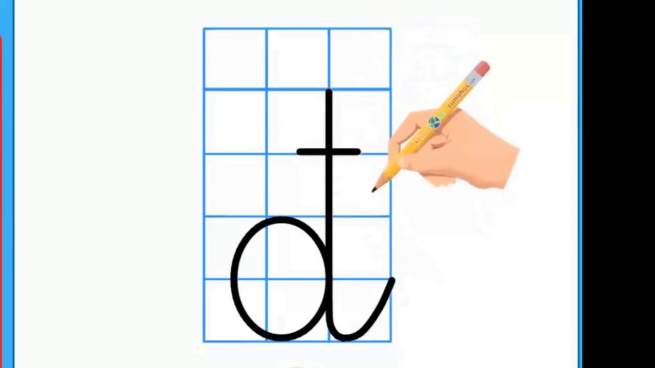

Slide 18
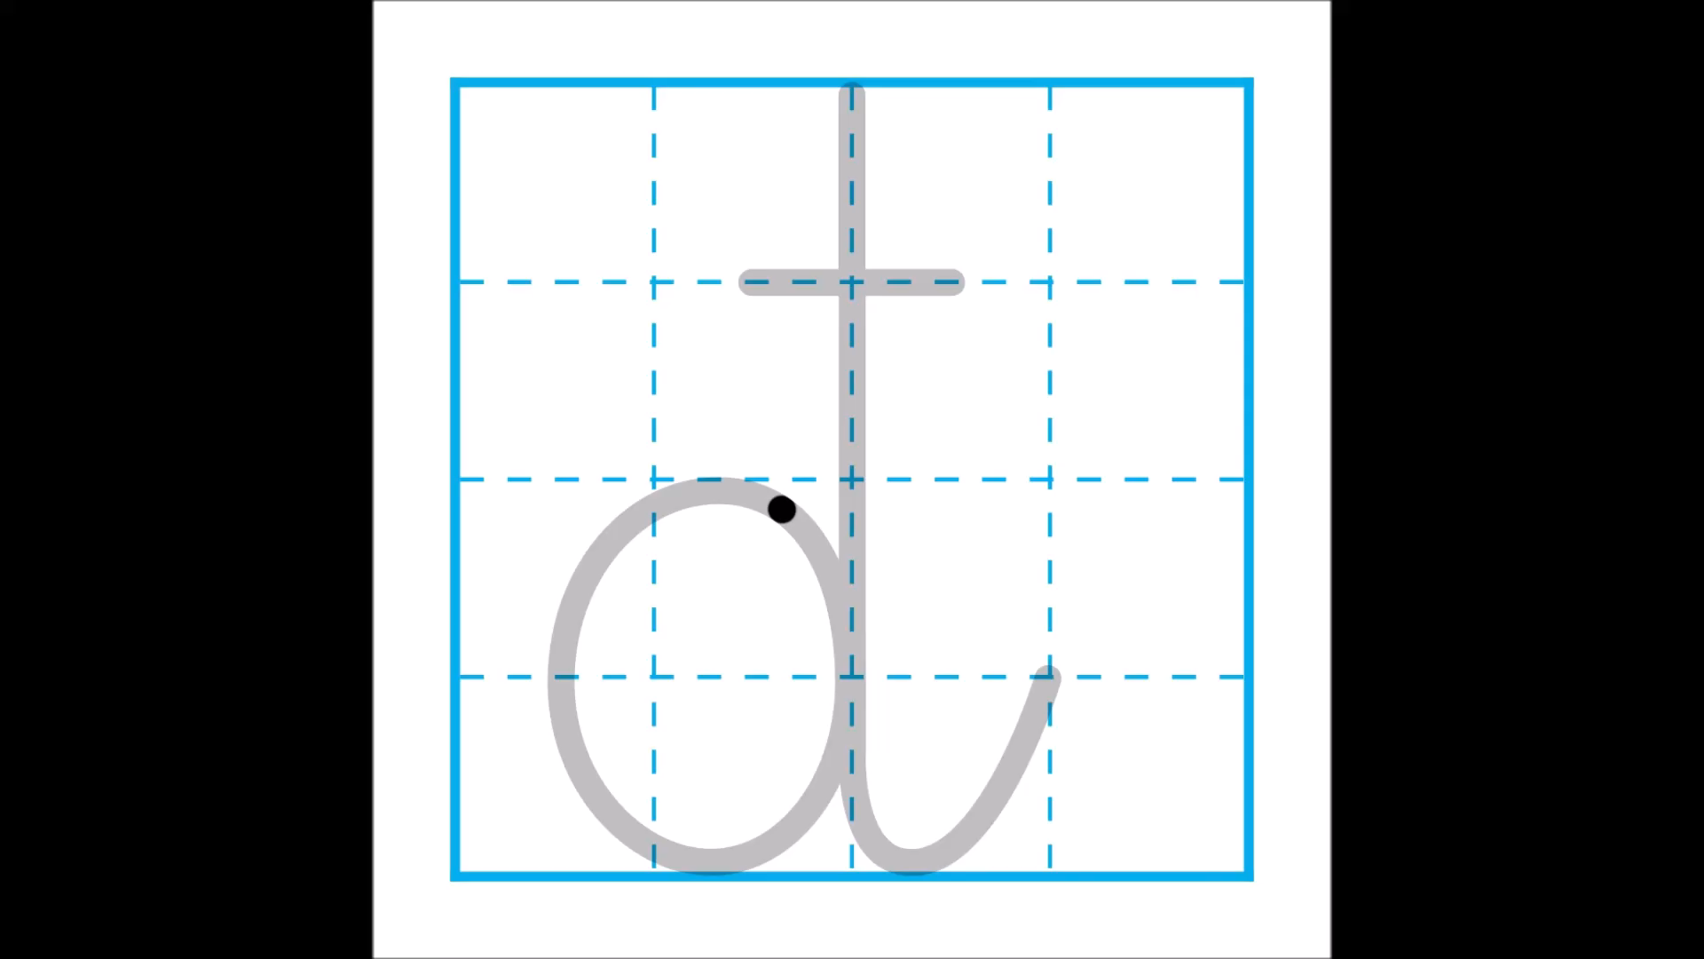

Slide 21
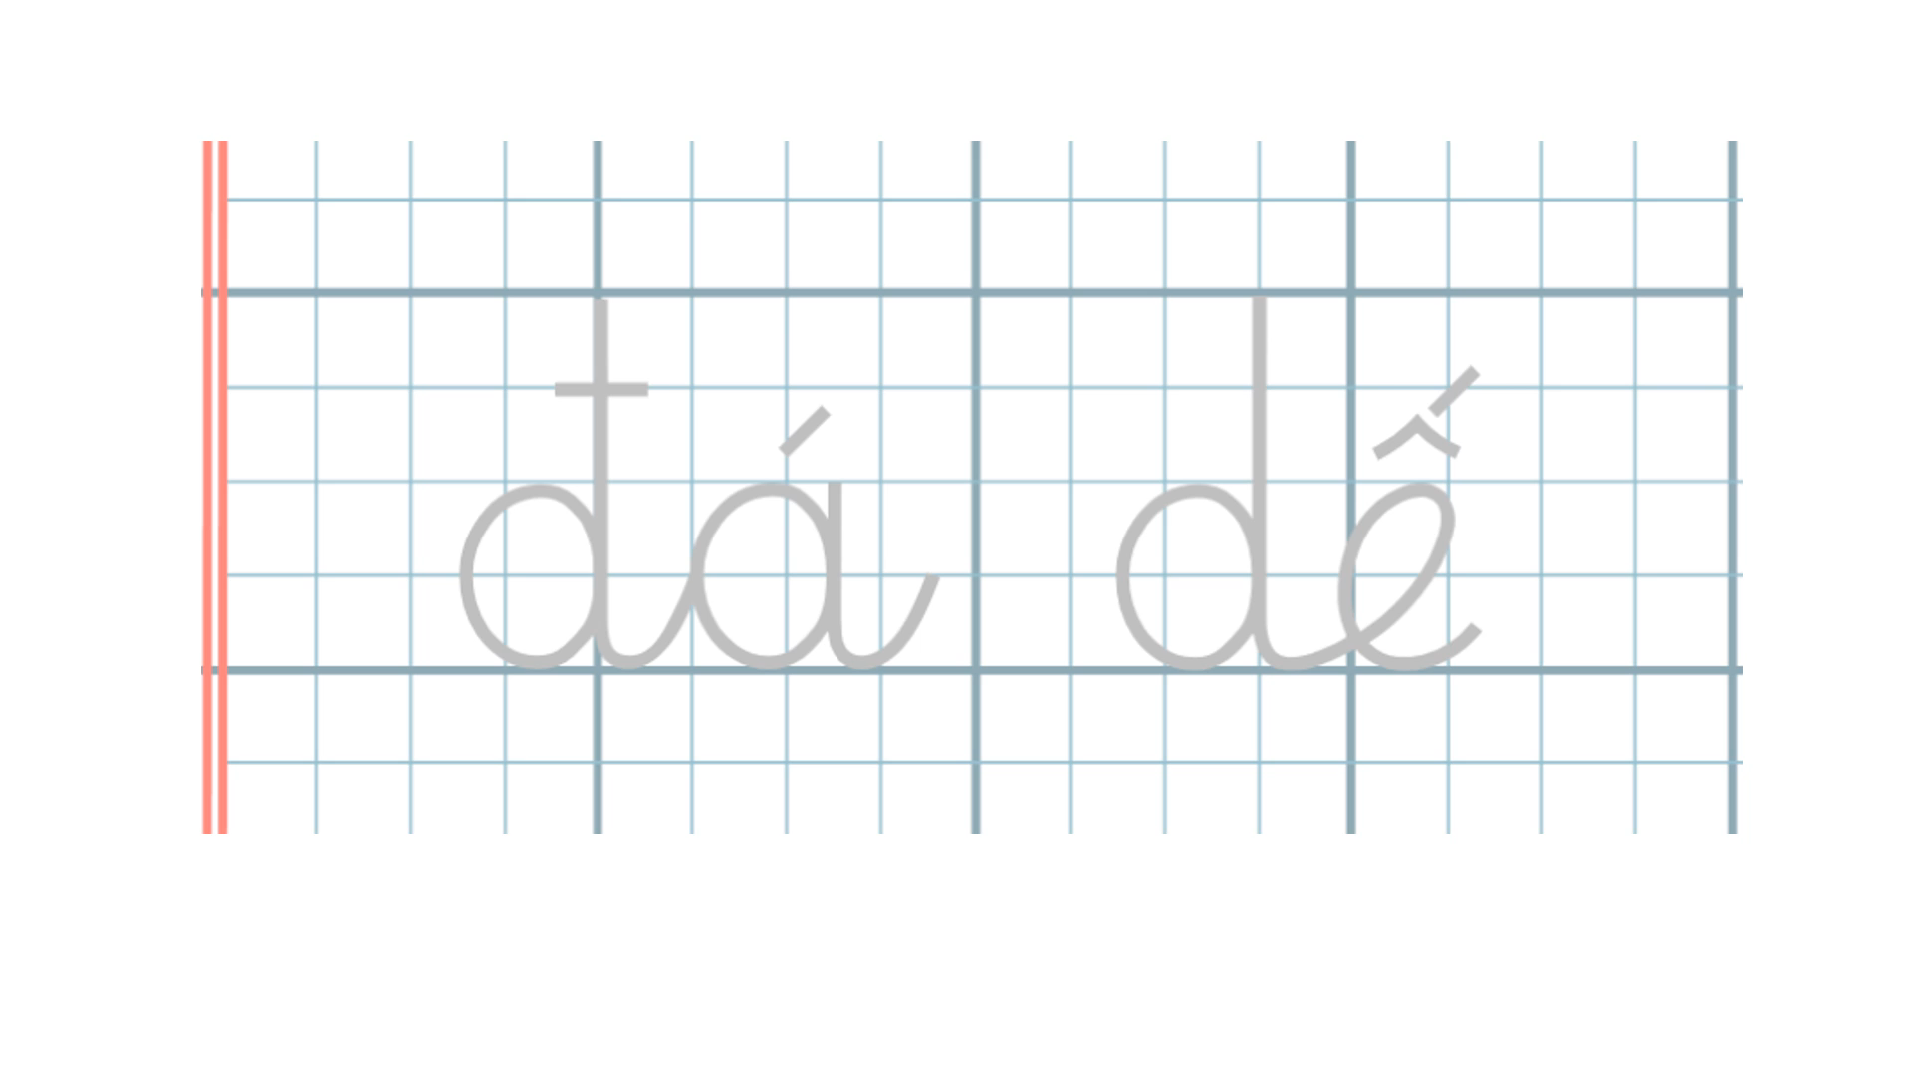
2 ô ly

Slide 23
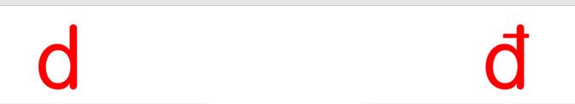
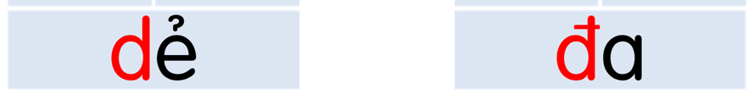
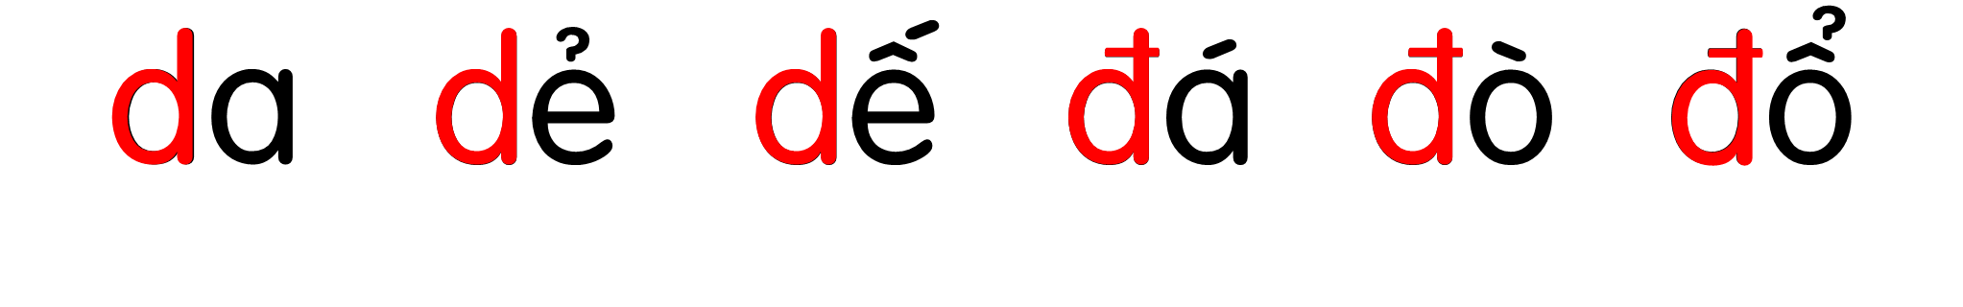
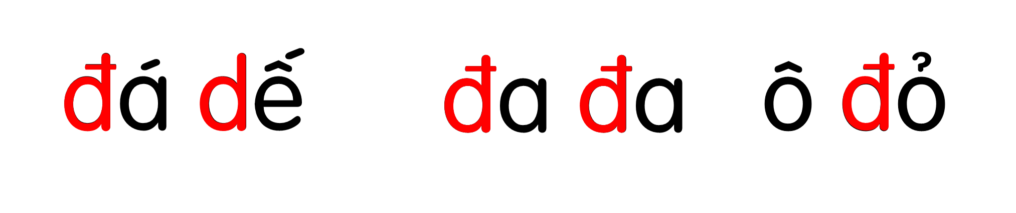

Slide 24


Hoạt động nối tiếp
Về nhà thực hành tìm từ có chữ âm d, đ.
Luyện viết lại các chữ vừa học.

Slide 25
CHÚC CÁC THẦY CÔ GIÁO
SỨC KHỎE
HẠNH PHÚC
Giáo viên: ĐẶNG KHÁNH HUYỀN
Notes:
更多模板请关注：https://haosc.taobao.com

